Slide 1
CreativeMinds
Daniel González Esteban y Heily Madelay Ajila Tandazo
Notes:
<número>

Slide 2
Índice
Introducción
Arquitectura y estructura
Funcionalidades principales
Panel de control
Logros y trabajo futuro

Slide 3

Introducción
Descripción general del módulo y objetivos
Modulo que integra herramientas de gestión de proyectos específicamente para industrias creativas. Diseñado con características optimas para la gestión de sus proyectos creativos y equipos de trabajo, proporcionando una interfaz intuitiva
Tiene como objetivos principal:
Ser un sistema completo de gestión de proyectos acompañado de unas herramientas de seguimiento y control para la gestión de recursos y equipos a través del análisis.
Problemática que resuelve y valor añadido
Desorganización en la gestión
Ineficiencia en la asignación de recursos
Seguimiento inadecuado del progreso
“Con este módulo aportamos el valor significativo a las organizaciones a través de la mejora en la eficiencia operativa con un mayor de control y visibilidad gracias a los dashboards en tiempo real para que los equipos puedan realizar un seguimiento detallado de proyectos para mejorar en la toma de decisiones.”

Slide 4
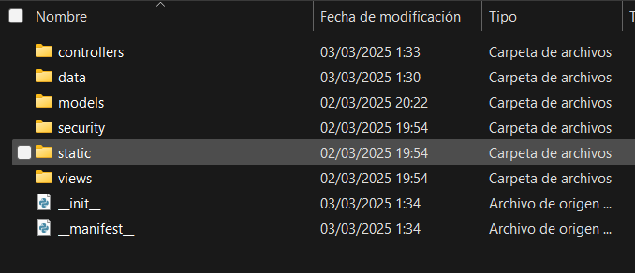
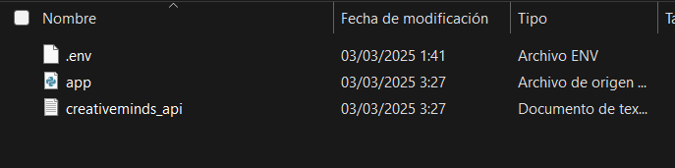
Arquitectura y estructura
Visión general de la arquitectura del módulo
Principales componentes y cómo interactúan
- Equipos - Panel de Control
Componentes - Proyectos
- Empleados
Interactúan:
Proyectos, Tareas y Empleados— se interconectan bidireccionalmente.
Cada una de estas tiene una entidad secundaria:
Los Proyectos se asocian con Recursos.
Las Tareas se asocian con KPIs.
los Empleadosse asocian con Equipos.
Estas convergen en el panel de control.
“Siguiendo el patrón Modelo-Vista-Controlador y para seguir la arquitectura
estándar de Odoo conectado a una api propia”

Slide 5
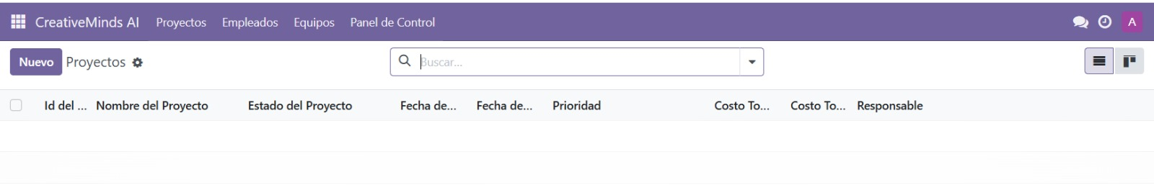
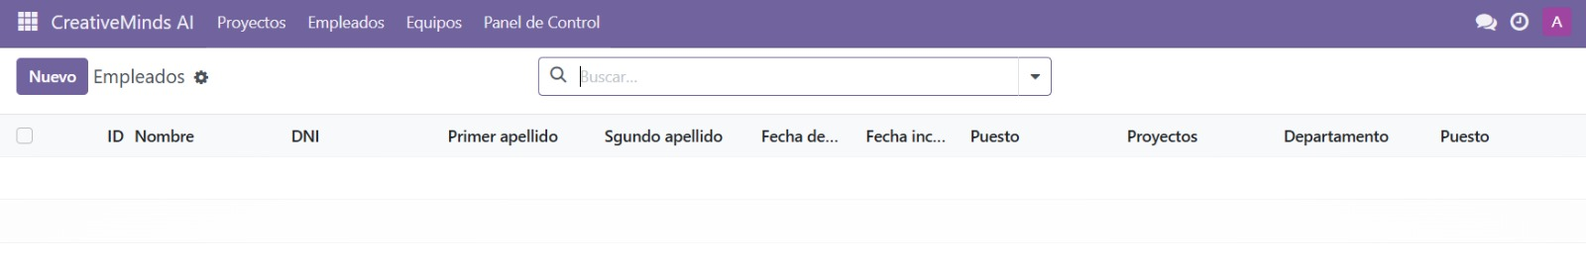
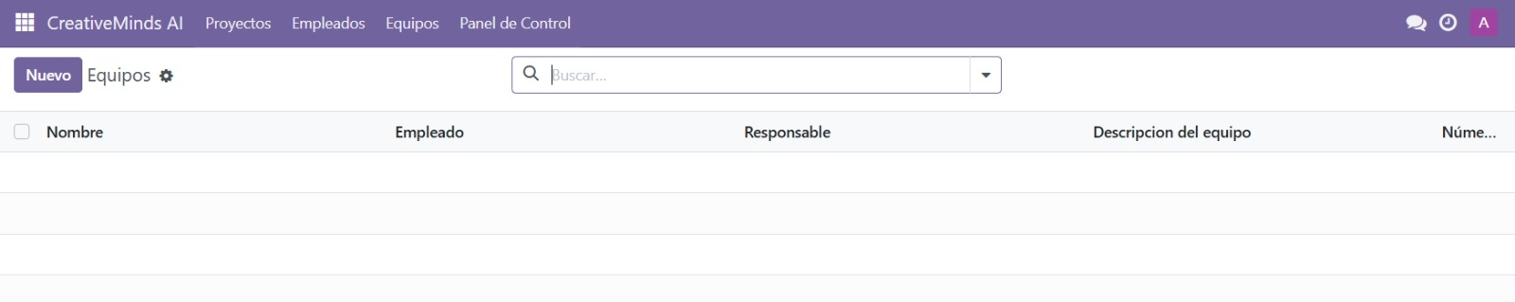
Funcionalidades principales
NOMBRE DE LA CLASE | ¿COMO GESTIONAMOS CADA CLASE?
PROYECTO | Gestiona el ciclo completo de proyectos con seguimiento automático del progreso (basado en tareas completadas), estados configurables (planificación, en progreso, finalizado, detenido), presupuestos y recursos asignados. Incluye validaciones de datos estrictas, notificaciones automáticas, y facilita la gestión documental con archivos adjuntos.
EMPLEADO | Gestiona datos del personal, disponibilidad, asignaciones y horas trabajadas. Incluye validación de DNI y seguimiento de actividad mediante el sistema de correo de Odoo.
EQUIPO | Organiza grupos de trabajo con responsables asignados, cálculo automático del número de miembros y relaciones bidireccionales con empleados y proyectos, permitiendo visualizar la estructura organizativa para optimizar la asignación de recursos humanos.
Navegación por el módulo
Notes:
<número>

Slide 6
Proyecto
@api.depends('costo_por_hora', 'horas_asignadas')
def _calcular_costo_total(self):
self.costo_total = self.costo_por_hora * self.horas_asignadas
@api.constrains('costo_por_hora', 'horas_asignadas')
def _verificar_costo_y_horas(self):
if self.costo_por_hora < 0 or self.horas_asignadas < 0:
raise ValidationError("El costo por hora y las horas asignadas deben ser valores positivos.")
@api.depends('recursos_ids.costo_total')
def _calcular_costo_total_recursos(self):
self.costo_total_recursos = sum(self.recursos_ids.mapped('costo_total'))
@api.constrains('presupuesto_estimado', 'costo_total_recursos')
def _verificar_presupuesto(self):
if self.costo_total_recursos > self.presupuesto_estimado:
raise ValidationError(
f"El costo total de recursos ({self.costo_total_recursos}) "
f"excede el presupuesto estimado ({self.presupuesto_estimado})"
)
Visualización de

Slide 7
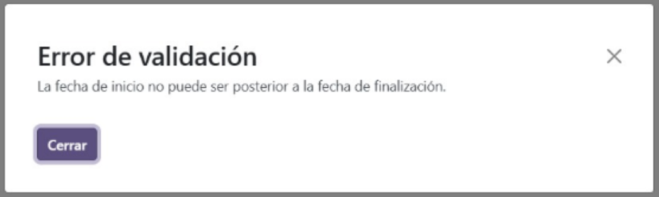
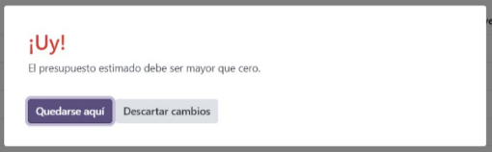
Proyecto
@api.constrains('fecha_inicio', 'fecha_fin')
def _verificar_fechas_proyecto(self):
if self.fecha_inicio and self.fecha_fin and self.fecha_inicio > self.fecha_fin:
raise ValidationError("La fecha de inicio no puede ser posterior a la fecha de finalización.")
@api.constrains('presupuesto_estimado')
def _verificar_presupuesto_estimado(self):
if self.presupuesto_estimado <= 0:
raise ValidationError("El presupuesto estimado debe ser mayor que cero.")
num_recursos = len(self.recursos_ids)
num_tareas = len(self.tareas_ids)
presupuesto_requerido = (num_recursos * 500) + (num_tareas * 200)
if (num_recursos > 0 or num_tareas > 0) and self.presupuesto_estimado < presupuesto_requerido:
raise ValidationError(
f"El presupuesto ({self.presupuesto_estimado}) es insuficiente. "
f"Se requieren al menos {round(presupuesto_requerido, 2)} para cubrir recursos y tareas."
)
Visualización de Restricciones

Slide 8
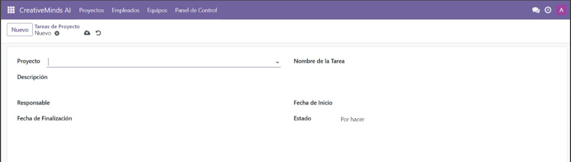
Proyecto
@api.model
def create(self, valores):
proyecto = super(Proyecto, self).create(valores)
if proyecto.recordatorios_automaticos and proyecto.responsable_id:
self.env['creativeminds.tarea'].create({
'nombre': f'Tarea inicial de proyecto: {proyecto.nombre}',
'proyecto_id': proyecto.id,
'responsable_id': proyecto.responsable_id.id,
'estado': 'pendiente',
})
self._enviar_recordatorio(proyecto)
return proyecto
def actualizar_progreso_indicador(self):
indicador = self.env['creativeminds.indicador'].search([
('proyecto_id', '=', self.id),
('nombre', '=', 'Progreso del Proyecto')
], limit=1)
if indicador:
indicador.write({'valor': self.porcentaje_progreso})
return True
Visualización de Formulario proyecto

Slide 9
Proyecto
def enviar_notificacion_proyecto(self, tipo_notificacion='estado'):
if not self.responsable_id:
return
asunto = f"Cambio de Estado: Proyecto {self.nombre}" if tipo_notificacion == 'estado' else f"Actualización de Progreso: Proyecto {self.nombre}"
mensaje = f"<p>Hola {self.responsable_id.name},</p>"
mensaje += f"<p>El estado del proyecto <b>{self.nombre}</b> ha cambiado a <b>{dict(self._fields['estado'].selection).get(self.estado)}</b>.</p>"
mensaje += f"<p>Progreso actual: {round(self.porcentaje_progreso, 2)}%</p>"
self.message_post(
body=mensaje,
subject=asunto,
partner_ids=[self.responsable_id.partner_id.id]
)
Visualización de

Slide 10
Proyecto
def enviar_recordatorio(self, proyecto):
if not proyecto.responsable_id:
return
mensaje = f"""
<p>Estimado {proyecto.responsable_id.name},</p>
<p>Este es un recordatorio de que el proyecto <b>{proyecto.nombre}</b> tiene tareas pendientes.</p>
<p>Por favor, asegúrese de revisar el progreso y continuar con las tareas.</p>
<p>Saludos,<br>Equipo de gestión de proyectos</p>
"""
proyecto.message_post(
body=mensaje,
subject=f"Recordatorio: Proyecto {proyecto.nombre} - Tareas pendientes",
partner_ids=[proyecto.responsable_id.partner_id.id]
)
actividad_tipo = self.env.ref('mail.mail_activity_data_todo')
modelo_id = self.env['ir.model']._get_id('creativeminds.proyecto')
self.env['mail.activity'].create({
'activity_type_id': actividad_tipo.id,
'res_model_id': modelo_id,
'res_id': proyecto.id,
'user_id': proyecto.responsable_id.id,
'summary': f"Recordatorio: {proyecto.nombre} - Tareas pendientes",
'note': f"Este es un recordatorio para que revises las tareas pendientes del proyecto {proyecto.nombre}.",
})
Visualización de

Slide 11
Proyecto
def obtener_resumen_proyecto(self):
self.ensure_one()
return {
'nombre': self.nombre,
'estado': self.estado,
'progreso': self.porcentaje_progreso,
'presupuesto': {
'estimado': self.presupuesto_estimado,
'actual': self.costo_total_recursos,
'disponible': self.presupuesto_estimado - self.costo_total_recursos
},
'tareas': {
'total': len(self.tareas_ids),
'completadas': len(self.tareas_ids.filtered(lambda t: t.estado == 'completada')),
'en_progreso': len(self.tareas_ids.filtered(lambda t: t.estado == 'en_progreso')),
'pendientes': len(self.tareas_ids.filtered(lambda t: t.estado == 'pendiente'))
}
}
Visualización de

Slide 12
Proyecto
@api.depends('tareas_ids.estado')
def _calcular_progreso(self):
total_tareas = len(self.tareas_ids)
tareas_completadas = len(self.tareas_ids.filtered(lambda t: t.estado == 'completada'))
self.porcentaje_progreso = (tareas_completadas / total_tareas * 100) if total_tareas > 0 else 0.0
def obtener_resumen_proyecto(self):
self.ensure_one()
return {
'nombre': self.nombre,
'estado': self.estado,
'progreso': self.porcentaje_progreso,
'presupuesto': {
'estimado': self.presupuesto_estimado,
'actual': self.costo_total_recursos,
'disponible': self.presupuesto_estimado - self.costo_total_recursos
},
'tareas': {
'total': len(self.tareas_ids),
'completadas': len(self.tareas_ids.filtered(lambda t: t.estado == 'completada')),
'en_progreso': len(self.tareas_ids.filtered(lambda t: t.estado == 'en_progreso')),
'pendientes': len(self.tareas_ids.filtered(lambda t: t.estado == 'pendiente'))
}
}
Visualización de

Slide 13
Proyecto
def duplicar_proyecto(self):
self.ensure_one()
valores = {
'nombre': self.nombre + ' (Copia)',
'estado': 'planificacion',
'proyecto_id': self.proyecto_id + 1,
'empleado_id': [(6, 0, self.empleado_id.ids)],
'costo_por_hora': self.costo_por_hora,
'horas_asignadas': self.horas_asignadas,
'descripcion': self.descripcion,
'cliente': self.cliente,
'fecha_inicio': self.fecha_inicio,
'fecha_fin': self.fecha_fin,
'prioridad': self.prioridad,
'responsable_id': self.responsable_id.id if self.responsable_id else False,
'presupuesto_estimado': self.presupuesto_estimado,
'riesgos': self.riesgos,
'hitos': self.hitos,
'dependencias': self.dependencias,
'comentarios': self.comentarios,
'recordatorios_automaticos': self.recordatorios_automaticos,
}
nuevo_proyecto = self.create(valores)
for tarea in self.tareas_ids:
tarea_valores = {
'proyecto_id': nuevo_proyecto.id,
'nombre': tarea.nombre,
'descripcion': tarea.descripcion,
'responsable_id': tarea.responsable_id.id if tarea.responsable_id else False,
'fecha_inicio': tarea.fecha_inicio,
'fecha_fin': tarea.fecha_fin,
'estado': 'pendiente',
}
self.env['creativeminds.tarea'].create(tarea_valores)
for recurso in self.recursos_ids:
recurso_valores = {
'proyecto_id': nuevo_proyecto.id,
'nombre': recurso.nombre,
'empleado_id': [(6, 0, recurso.empleado_id.ids)] if recurso.empleado_id else [],
'costo_por_hora': recurso.costo_por_hora,
'horas_asignadas': recurso.horas_asignadas,
'fecha_inicio': recurso.fecha_inicio,
'fecha_fin': recurso.fecha_fin,
'estado': 'borrador',
}
# Mostrar el formulario del nuevo proyecto
return {
'name': 'Proyecto Duplicado',
'type': 'ir.actions.act_window',
'res_model': 'creativeminds.proyecto',
'view_mode': 'form',
'res_id': nuevo_proyecto.id,
'target': 'current',
}

Slide 14
Proyecto
@api.constrains('descripcion', 'cliente', 'responsable_id')
def _verificar_campos_importantes(self):
if self.descripcion and len(self.descripcion.strip()) < 10:
raise ValidationError("La descripción del proyecto debe tener al menos 10 caracteres.")
if self.estado in ['en_progreso', 'finalizado'] and not self.cliente:
raise ValidationError("Debe especificar un cliente antes de cambiar el proyecto a 'En progreso' o 'Finalizado'.")
if self.estado != 'planificacion' and not self.responsable_id:
raise ValidationError("Debe asignar un responsable antes de avanzar con el proyecto.")
@api.constrains('riesgos', 'hitos')
def _verificar_campos_planificacion(self):
if self.prioridad == 'alta':
if not self.riesgos:
raise ValidationError("Para proyectos de alta prioridad, es obligatorio definir los riesgos.")
if not self.hitos:
raise ValidationError("Para proyectos de alta prioridad, es obligatorio definir los hitos/entregables.")
@api.constrains('recursos_ids')
def _verificar_recursos_minimos(self):
if self.estado != 'planificacion' and not self.recursos_ids:
raise ValidationError("Debe asignar al menos un recurso antes de iniciar el proyecto.")
@api.constrains('fecha_inicio', 'fecha_fin', 'estado', 'tareas_ids')
def _verificar_fechas_y_tareas(self):
if self.estado == 'en_progreso':
if not self.fecha_inicio:
raise ValidationError("Debe establecer una fecha de inicio antes de comenzar el proyecto.")
if not self.fecha_fin:
raise ValidationError("Debe establecer una fecha de finalización antes de comenzar el proyecto.")
if not self.tareas_ids:
raise ValidationError("Debe crear al menos una tarea antes de iniciar el proyecto.")
for tarea in self.tareas_ids:
if tarea.fecha_inicio and tarea.fecha_inicio < self.fecha_inicio:
raise ValidationError(f"La tarea '{tarea.nombre}' tiene una fecha de inicio anterior a la fecha de inicio del proyecto.")
if tarea.fecha_fin and tarea.fecha_fin > self.fecha_fin:
raise ValidationError(f"La tarea '{tarea.nombre}' tiene una fecha de finalización posterior a la fecha de fin del proyecto.")

Slide 15
Proyecto
@api.depends('tareas_ids.estado')
def _calcular_progreso(self):
total_tareas = len(self.tareas_ids)
tareas_completadas = len(self.tareas_ids.filtered(lambda t: t.estado == 'completada'))
self.porcentaje_progreso = (tareas_completadas / total_tareas * 100) if total_tareas > 0 else 0.0
def ver_tareas(self):
return {
'name': 'Tareas del Proyecto',
'type': 'ir.actions.act_window',
'res_model': 'creativeminds.tarea',
'view_mode': 'tree,form',
'domain': [('proyecto_id', '=', self.id)],
'context': {'default_proyecto_id': self.id},
'target': 'current',
}
Visualización de

Slide 16
Proyecto
def ver_recursos(self):
return {
'name': 'Recursos del Proyecto',
'type': 'ir.actions.act_window',
'res_model': 'creativeminds.recurso',
'view_mode': 'tree,form',
'domain': [('proyecto_id', '=', self.id)],
'context': {'default_proyecto_id': self.id},
'target': 'current',
}
def ver_miembros(self):
return {
'name': 'Miembros del Proyecto',
'type': 'ir.actions.act_window',
'res_model': 'creativeminds.empleado',
'view_mode': 'tree,form',
'domain': [('proyecto_id', '=', self.id)],
'context': {'default_proyecto_id': self.id},
'target': 'current',
}
Visualización de

Slide 17
Empleado
@api.constrains('dni')
def _check_dni(self):
regex = re.compile(r'[0-9]{8}[A-Z]\Z', re.I)
for record in self:
if not regex.match(record.dni):
raise ValidationError('ERROR. Formato DNI incorrecto.')
@api.constrains('fecha_nacimiento')
def _check_edad_minima(self):
for record in self:
if record.fecha_nacimiento:
edad = relativedelta(date.today(), record.fecha_nacimiento).years
if edad < 16:
raise ValidationError("El empleado debe tener al menos 16 años para poder trabajar.")
if record.fecha_nacimiento > date.today():
raise ValidationError("La fecha de nacimiento no puede estar en el futuro.")
Visualización de

Slide 18
Empleado/Equipo
_sql_constraints = [
('DNI_unico', 'UNIQUE(dni)', "El DNI debe ser único")
]
@api.model
def create(self, vals):
record = super(Empleado, self).create(vals)
record.message_post(
body=f"Se ha creado un nuevo empleado: {record.name}.",
subject="Nuevo Empleado",
partner_ids=[record.partner_id.id]
)
return record
def _compute_n_miembros(self):
for equipo in self:
equipo.n_miembros = len(equipo.empleado_id)
Visualización de

Slide 19
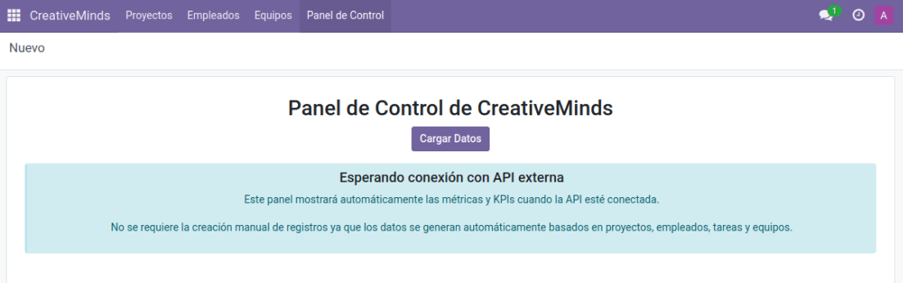
Panel de control
Funcionalidades clave
Visualizacion y Gestión de Proyectos: Asocia proyectos y visualiza información clave sobre ellos.
Configuración Personalizada: Permite configuraciones para ajustar cómo se presenta el panel.
Análisis FODA: Ingreso y visualización de las fortalezas, debilidades, oportunidades y amenazas.
Seguimiento de Actualizaciones: Muestra la fecha de la última actualización del panel.
Interactividad: Podría incluir gráficos, notificaciones y filtros.
Visualización de Dashboard

Slide 20
Logros y trabajo a futuro
Logros y limitaciones actuales
Limitaciones:
Falta de integración con otros módulos de Odoo como módulo Empleado
La API actual requiere conocimientos técnicos específicos que podrían dificultar su implementación por equipos sin experiencia en desarrollo.
Dificultad para ser manejado por una persona que no este familiarizada con el área de gestión de proyectos
Logros
Almacenamiento estructurado de la información necesaria para la API.
Interconexión entre clases y ciertos modulos base como mail.
Creacion desde cero de las distintas clases.
Propuestas de mejora a futuro
Personalización sin código por la implementación de Odoo Studio para adaptar interfaces y flujos de trabajo sin modificar código.
Seguridad mejorada con los registros de auditoría para monitorear cambios en la base de datos, mejorando trazabilidad y cumplimiento normativo.
Potenciación con IA para el análisis predictivo para CRM/Marketing y chatbots de soporte inteligente.
Rendimiento optimizado mejorando las consultas a la bases de datos para soportar múltiples servidores y escalabilidad en la nube.
Integración con BI con conexión a herramientas como Power BI y la mejora mas optimas de nuestra API

